Slide 1




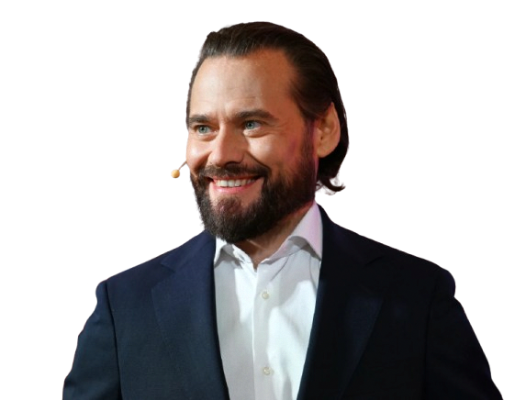
PROCENTY WOKÓŁ NAS
Grupa 2: Procenty w mediach

Slide 2
SONDAŻE

Slide 3

SPORT!
(PIŁKA NOŻNA)

Slide 4
SPORT!
(KOSZYKÓWKA)

Slide 5


TELEWIZJA

Slide 6

GŁOSOWANIE

Slide 7



POGODA

Slide 8

DZIĘKUJEMY ZA
UWAGĘ

